Slide 1

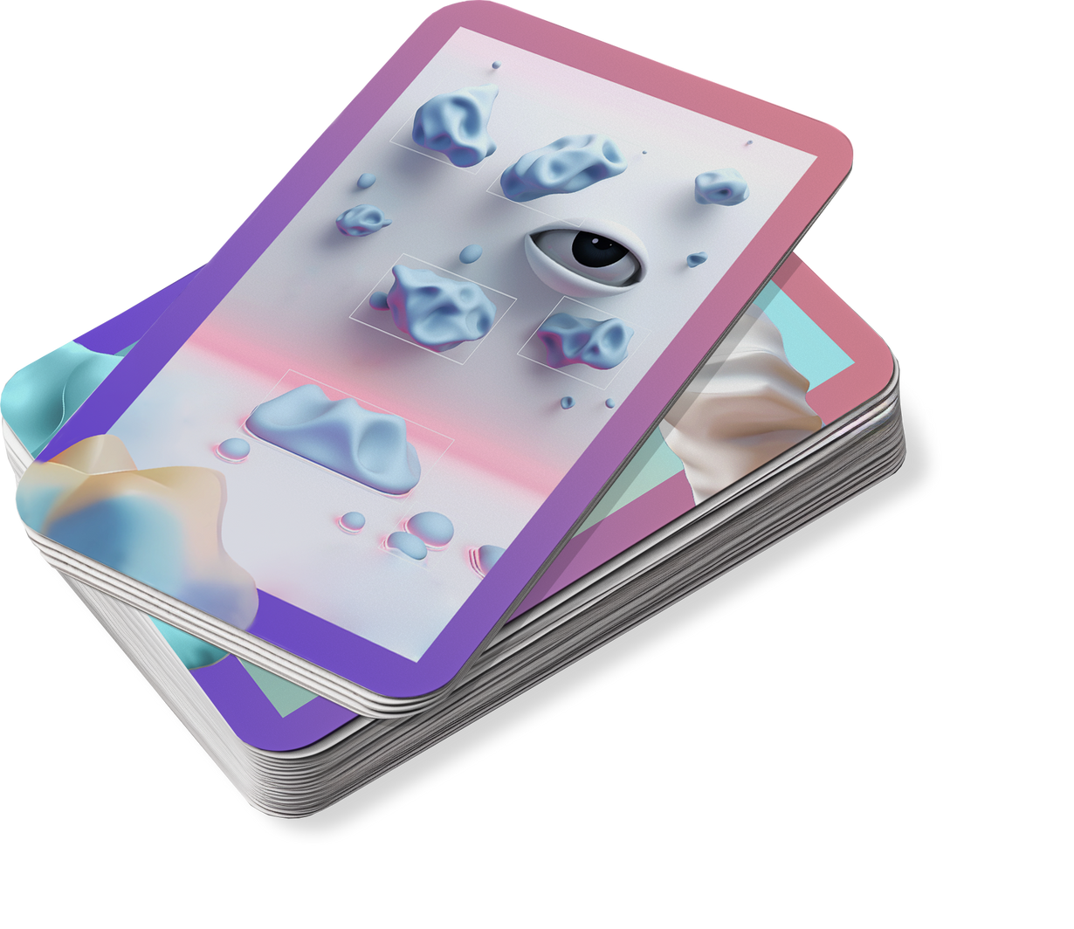
Balíček
Dáta
Interpretácia dát
pomocou četbotov
02

Slide 2



Postup práce s četbotom
DÔLEŽITÉ!
Opíš, čo má četbot urobiť. Používaj zrozumiteľný
a opisný jazyk bez gramatických chýb.
Pozorne si prečítaj vygenerovaný text a zamysli sa, či dáva zmysel.
Ak text obsahuje faktické informácie, over si ich
z iného zdroja.
02

Slide 3
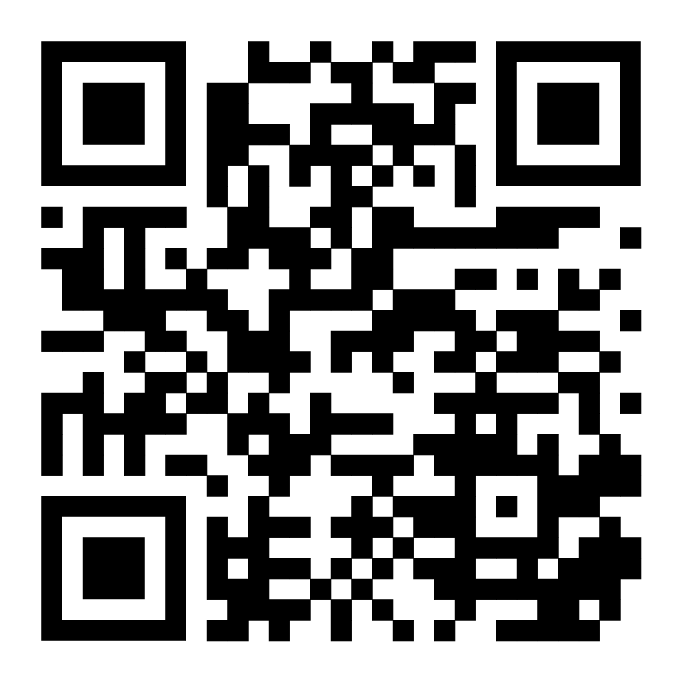
Google Trends
trends.google.com/trends/explore
03

Slide 4
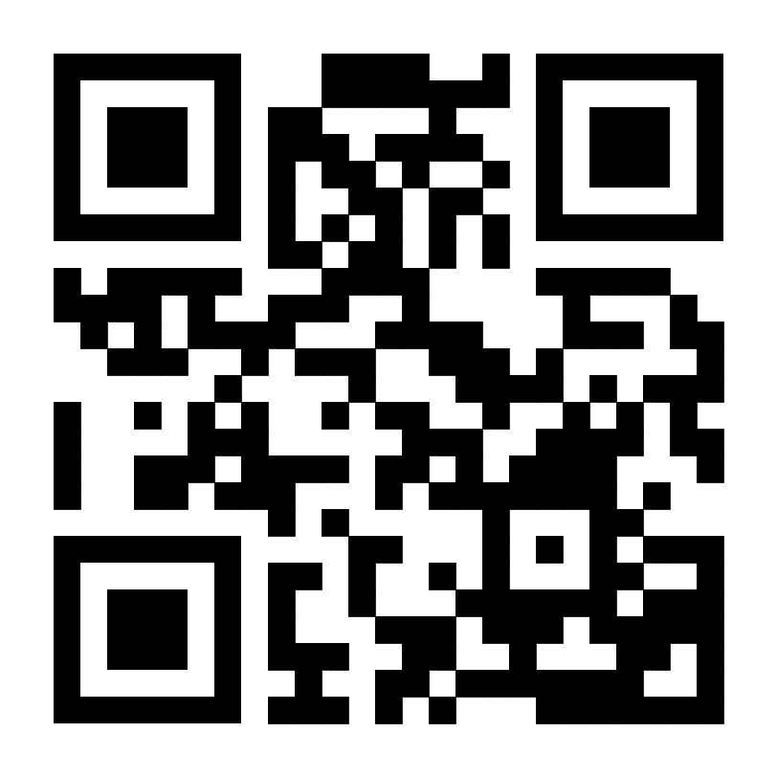
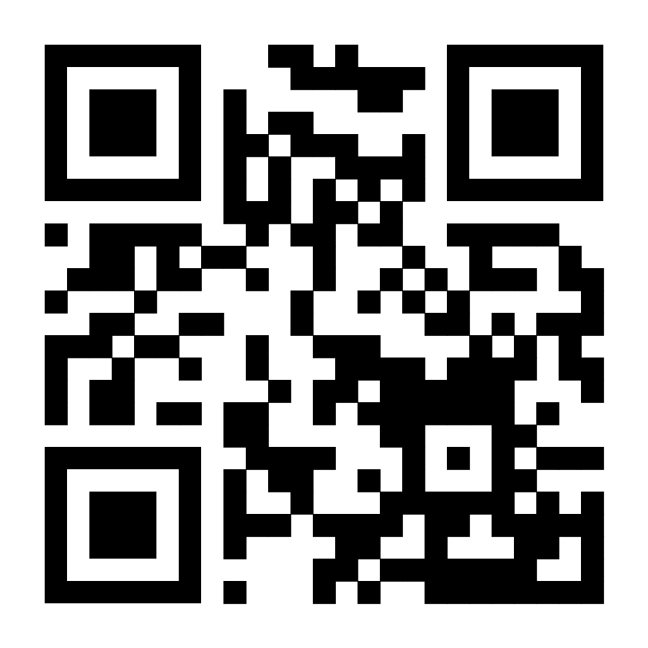
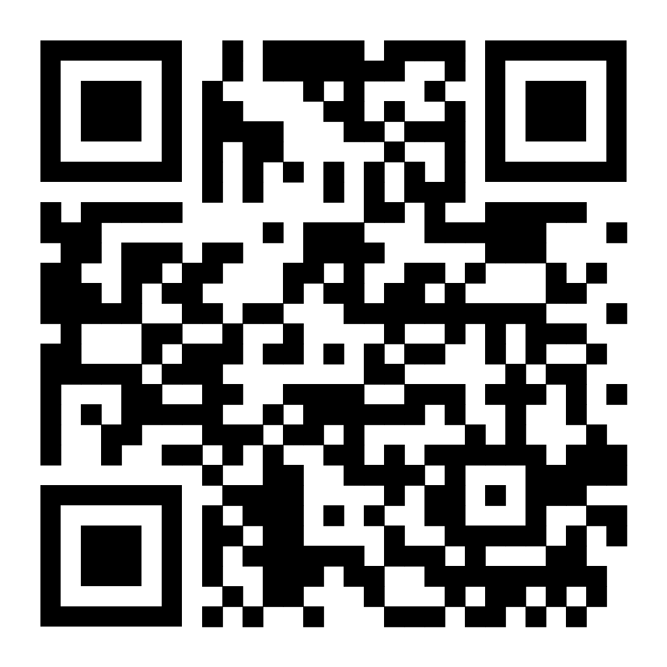
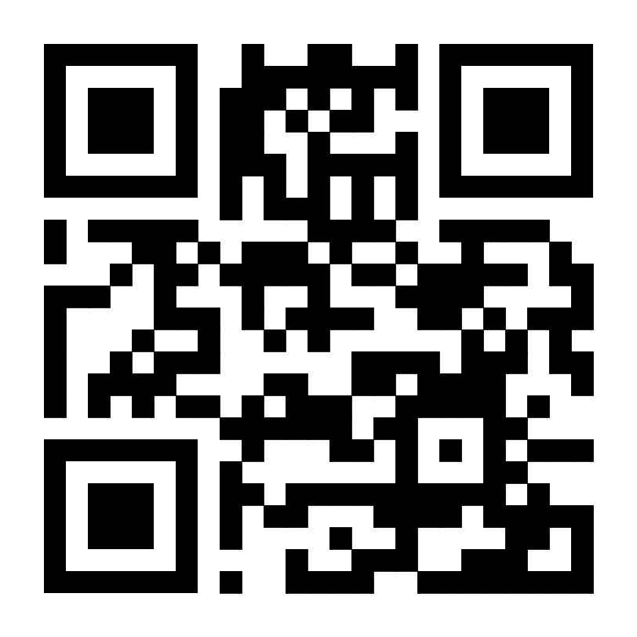
Vyber si aplikáciu, v ktorej budeš analyzovať dáta.
chatgpt.com
claude.ai
copilot.microsoft.com
Google Gemini
04

Slide 5




Pridaj obrázok
A čo tak četbot?
Analyzuj priložený obrázok. Prečo si myslíš, že
vo februári 2024 ľudia tak veľa vyhľadávali meno Taylor Swift? Nájdi o tom informácie na internete.
Odošli
Napíš textové zadanie (prompt)
05

Slide 6
Tak čau!
Toto bola druhá metodika z balíčka Dáta!
Môžeš na ňu nadviazať ďalšou!

